Slide 1
Normas
¿ Que son las Normas?
Las normas son documentos técnico-legales con las siguientes características:
Contienen especificaciones técnicas de aplicación voluntaria.
Son elaborados por consenso de las partes interesadas:
  Fabricantes.
  Administraciones.
  Usuarios y consumidores.
  Centros de investigación y laboratorios.
  Asociaciones y Colegios Profesionales.
  Agentes Sociales, etc.
Están basados en los resultados de la experiencia y el desarrollo tecnológico.
Son aprobados por un organismo nacional, regional o internacional de normalización reconocido.
Están disponibles al público.
Las normas ofrecen un lenguaje de punto común de comunicación entre las empresas, la Administración pública, los usuarios y consumidores. Las normas establecen un equilibrio socioeconómico entre los distintos agentes que participan en las transacciones comerciales, base de cualquier economía de mercado, y son un patrón necesario de confianza entre cliente

Slide 2
Normalización
Definiciones
La normalización o estandarización es la redacción y aprobación de normas que se establecen para garantizar el acoplamiento de elementos construidos independientemente, así como garantizar el repuesto en caso de ser necesario, garantizar la calidad de los elementos fabricados, la seguridad de funcionamiento y trabajar con responsabilidad social.

Slide 3
Normalización
Definiciones
La asociación estadounidense para pruebas de materiales (ASTM) define la normalización como el proceso de formular y aplicar reglas para una aproximación ordenada a una actividad específica para el beneficio y con la cooperación de todos los involucrados.
Según la ISO (International Organization for Standarization) la normalización es la actividad que tiene por objeto establecer, ante problemas reales o potenciales, disposiciones destinadas a usos comunes y repetidos, con el fin de obtener un nivel de ordenamiento óptimo en un contexto dado, que puede ser tecnológico, político o económico.
La normalización persigue fundamentalmente tres objetivos:
Simplificación: se trata de reducir los modelos para quedarse únicamente con los más necesarios.
Unificación: para permitir el intercambio a nivel internacional.
Especificación: se persigue evitar errores de identificación creando un lenguaje claro y preciso.

Slide 4
Normalizar la simbología
Neumática e hidráulica
ISO 1219 1 y ISO 1219 2
A nivel internacional esta norma se encarga de representar los símbolos que se deben utilizar en los esquemas neumáticos e hidráulicos.

Slide 5
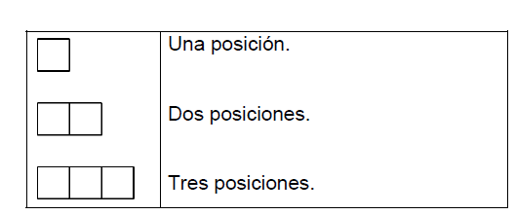
Normalizar la simbología
Neumática e hidráulica
Ejemplo:
Designación de conexiones,
normas básicas de representación
Las válvulas se representan:

Slide 6
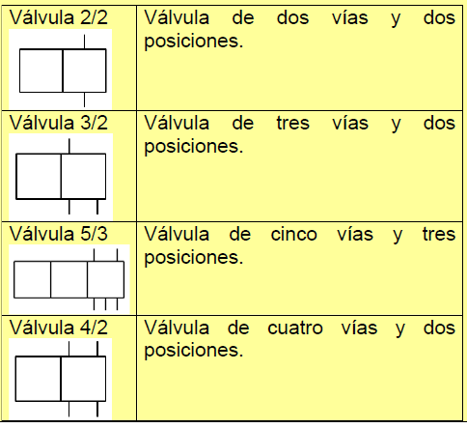
Normalizar la simbología
Neumática e hidráulica
En primer lugar el número de vías (orificios de entrada o salida) y a continuación el número de posiciones.

Slide 7
Normalizar la simbología
Neumática e hidráulica
1.- Cada posición se indica por un cuadrado.
2.- Se indica en cada cuadrado, las
canalizaciones, el sentido del flujo y la situación de
las conexiones (vías).
3.- Las vías de las válvulas se dibujan en la
posición de reposo.
4.- El desplazamiento a la posición de trabajo se
realiza transversalmente, hasta que las
canalizaciones coinciden con las vías en la nueva
posición.
5.- También se indica el tipo de mando que
modifica la posición de la válvula (señal de pilotaje).
Puede ser manual, por muelle, por presión ...

Slide 8
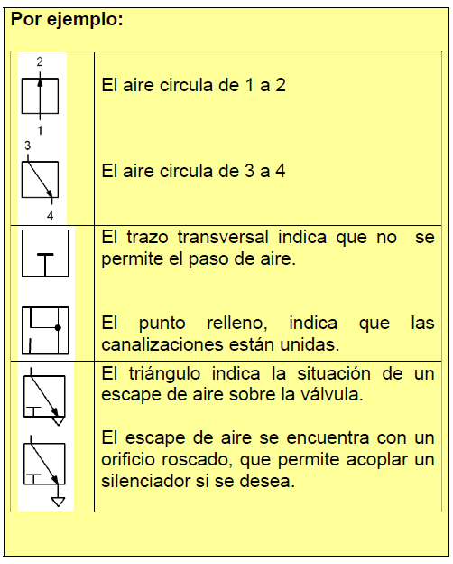
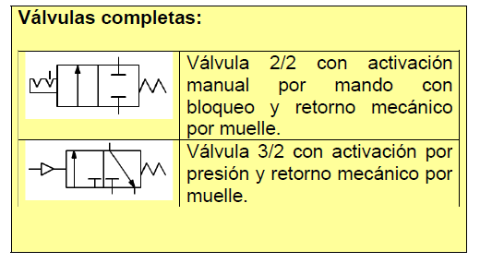
Normalizar la simbología
Neumática e hidráulica

Slide 9
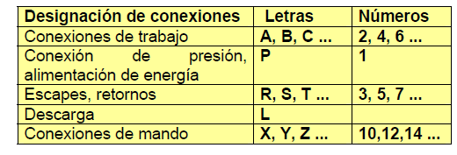
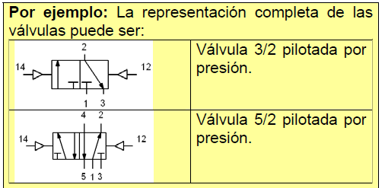
Normalizar la simbología
Neumática e hidráulica
La norma establece la identificación de los orificios (vías) de las válvulas:

Slide 10
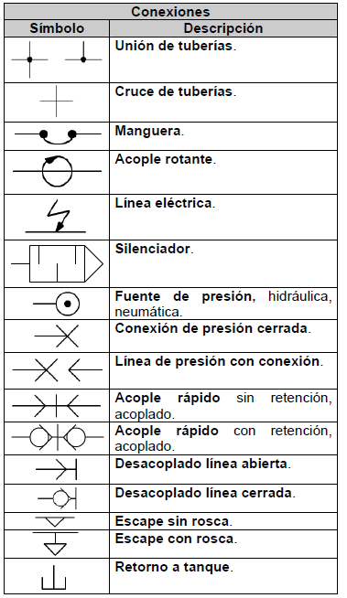
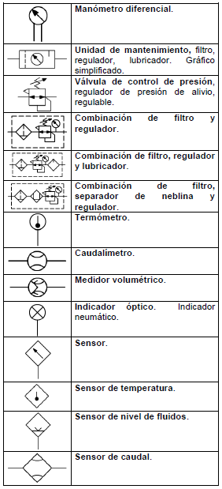
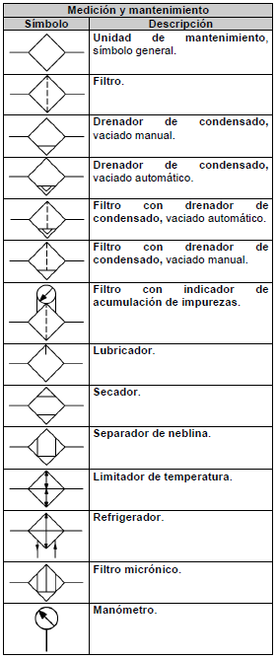
Conexiones e instrumentos de medición y mantenimiento.

Slide 11

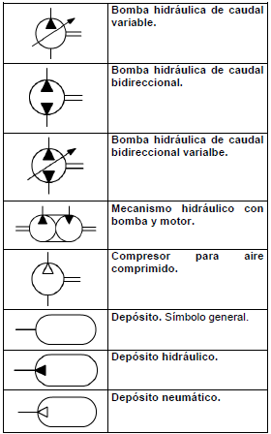
Bombas y Compresores

Slide 12
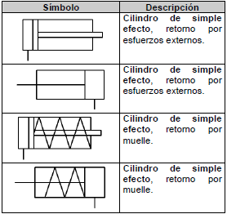
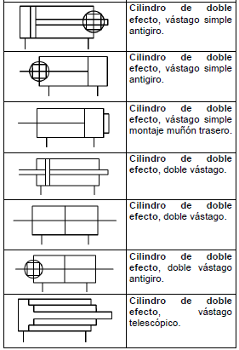
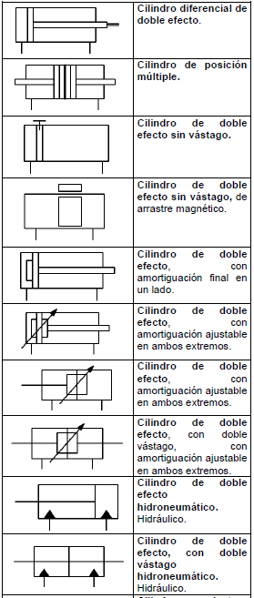
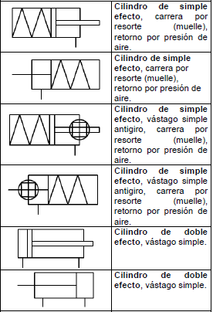
Actuadores

Slide 13
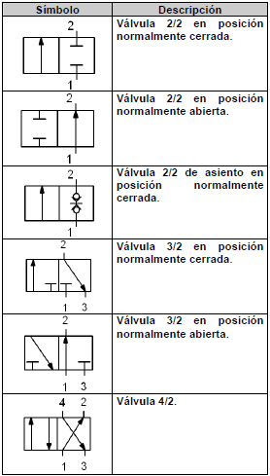
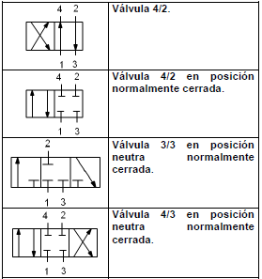
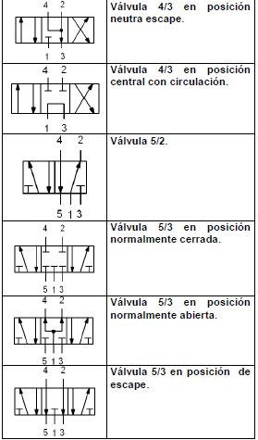
Válvulas Direccionales

Slide 14
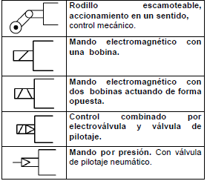
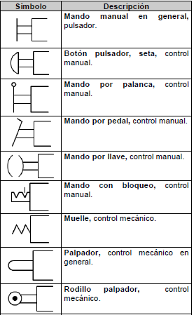
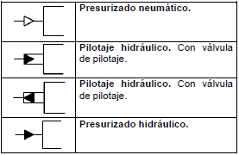
Accionamientos

Slide 15
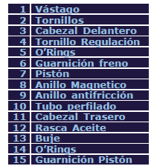
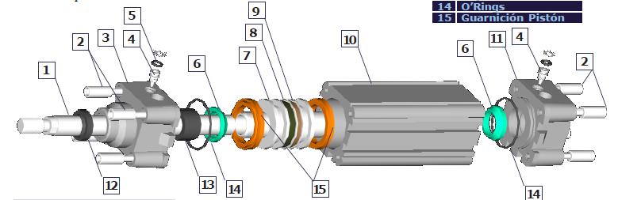
Existen normas para construir componentes neumáticos
Norma ISO 6431:
Especificaciones para la construcción de cilindros

Slide 16
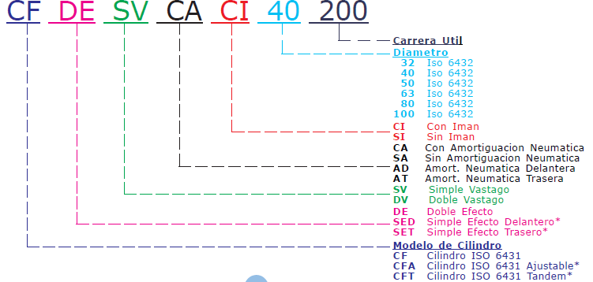
Norma ISO 6431

Slide 17
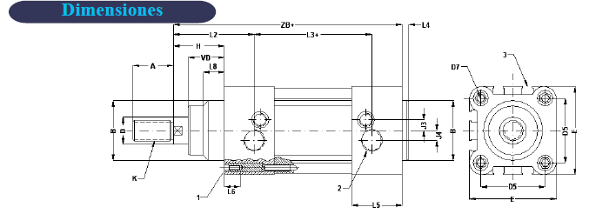
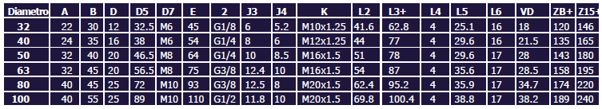
Norma ISO 6431

Slide 18
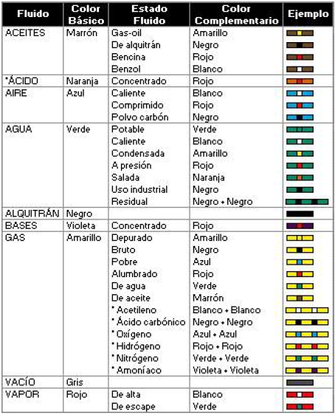
Normas DIN 2403
Color identificativo de tuberías

Slide 19
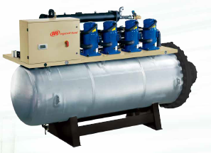
DIN ISO 7183
Norma que deben cumplir los secadores de aire comprimido
El diseño de los secadores de refrigeración ofrece múltiples características que aseguran un punto de rocío constante para todos los niveles de carga y que proporcionarán un rendimiento de aire seco continuo acorde con el estándar de la industria ISO 7183.

Slide 20
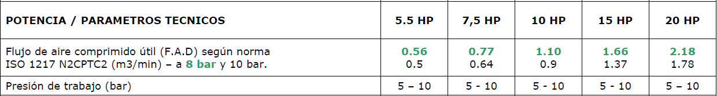
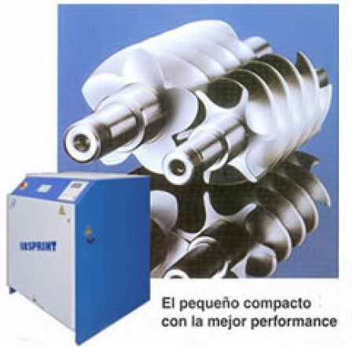
Norma ISO 1217
Esta norma define el flujo de aire comprimido útil (en m3/min) que debe suministrar un compresor de rotativo de tornillos para las diferentes potencias.

Slide 21
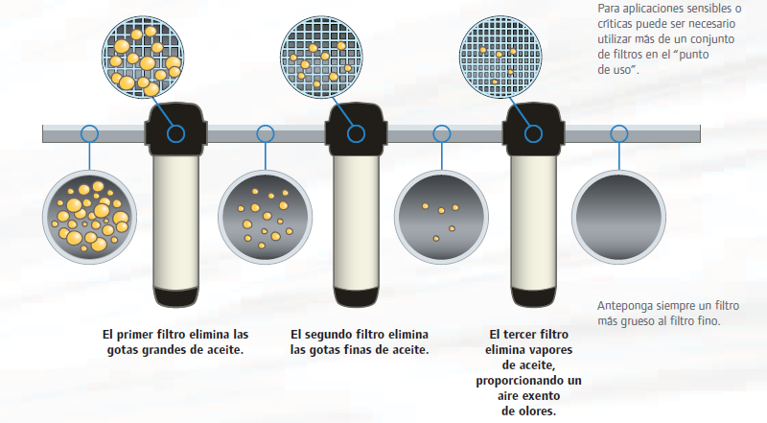
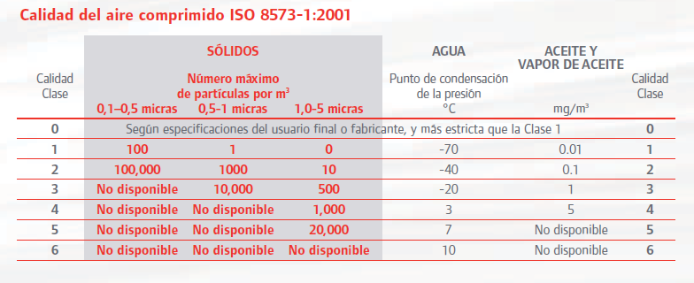
Norma ISO 8573-1
El mantenimiento de la calidad del aire es tan importante que la International Standards Organisation (ISO) desarrolló seis clases de calidad del aire comprimido que quedaron definidas en la norma ISO 8573-1.

Slide 22
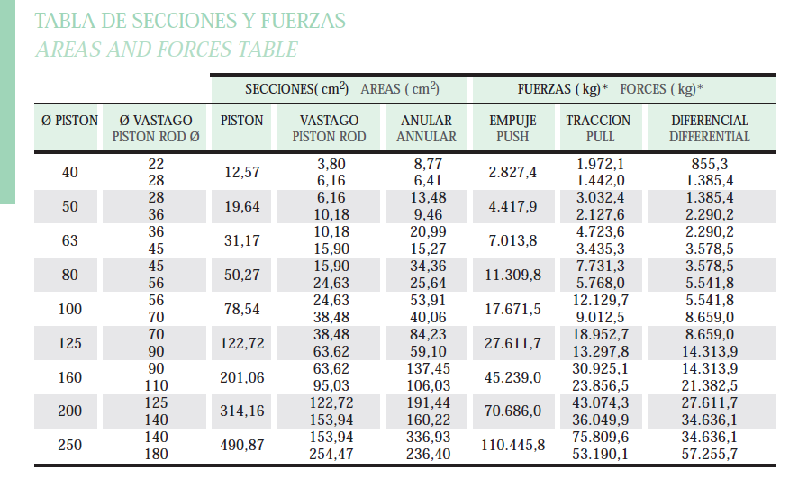
Norma ISO 3320
Estas normas definen los diámetros de vástagos y pistón para actuadores hidráulicos.

Slide 23
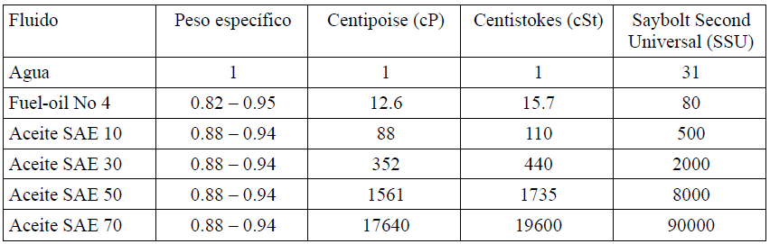
Norma ISO 34489
Las normas ISO 3448 tratan de la viscosidad de los fluidos y establecen básicamente su valor a 40°C y en centistokes (cSt). Por ejemplo, el fluido HM32 es un aceite mineral que tiene una viscosidad de 32 cSt a 40°C.

Slide 24
Norma ISO 2909
El índice de viscosidad del fluido según la norma ISO
2909 describe los cambios de viscosidad de un fluido
basado en aceite mineral o sintético con relación a la
temperatura.
Un índice alto de viscosidad indica pequeños cambios en
la viscosidad cuando la temperatura cambia, y un índice
bajo significa grandes cambios en la viscosidad frente a
aumentos de la temperatura.
La mayor parte de los fluidos hidráulicos tienen índices de
viscosidad entre 90 y 110. Los que poseen un índice
superior a 110 no son demasiado sensibles a los cambios
en la temperatura y por lo tanto son los de elección a
altas temperaturas de trabajo.

Slide 25
Normas DIN 51524 y DIN 51525
Las normas DIN 51524 y DIN 51525 dividen a los
fluidos hidráulicos en tres clases:
Fluido hidráulico HL. Protege contra la corrosión y
el envejicimiento.
Fluido hidráulico HLP. Aumento de la protección
contra el desgaste.
Fluido hidráulico HV. Mejora las características de
temperatura-viscosidad.

Slide 26
Código IP
Describe un sistema para clasificar los grados de protección aportados al equipamiento por los contenedores que los protegen. Este estándar está diseñado para calificar de manera numérica a un producto en el nivel de protección que su contenedor le proporciona. Al asignar diferentes códigos numéricos, el grado de protección del producto puede ser identificado de manera rápida y con facilidad. Así, por ejemplo, en el código IP54, el valor 5 en el primer dígito describe el nivel de protección ante objetos sólidos y el valor 4 en el segundo dígito describe el nivel de protección frente a líquidos (normalmente agua).

Slide 27
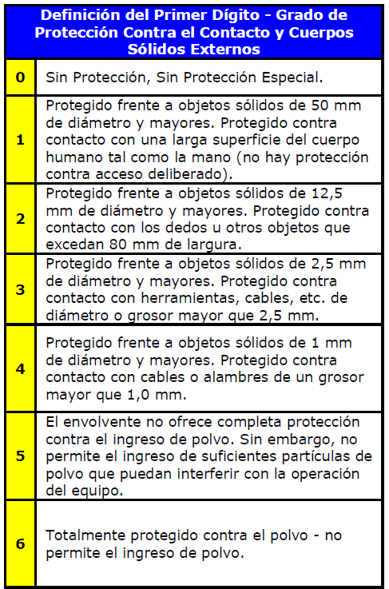
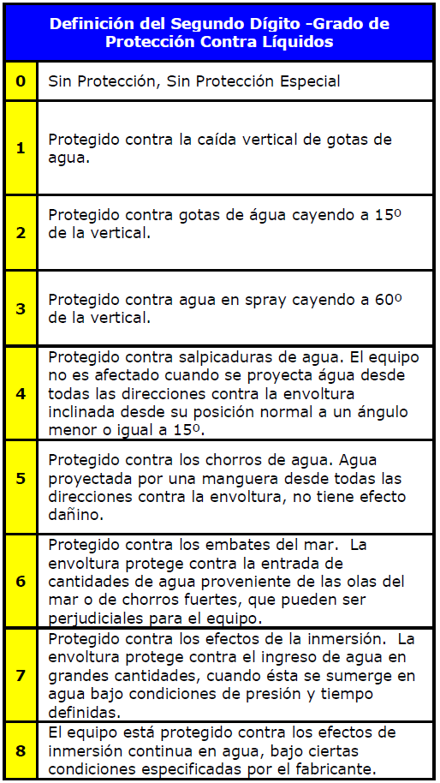
Código IP

